Slide 1
कौटुंबिक हिंसा

Slide 2
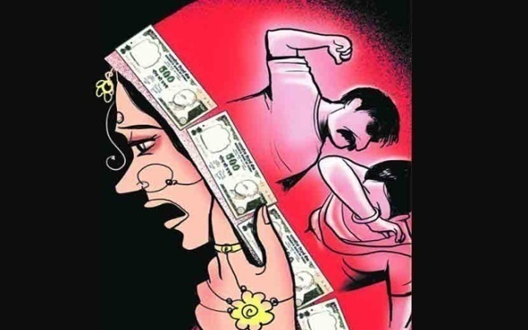
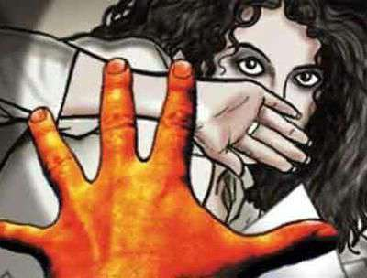
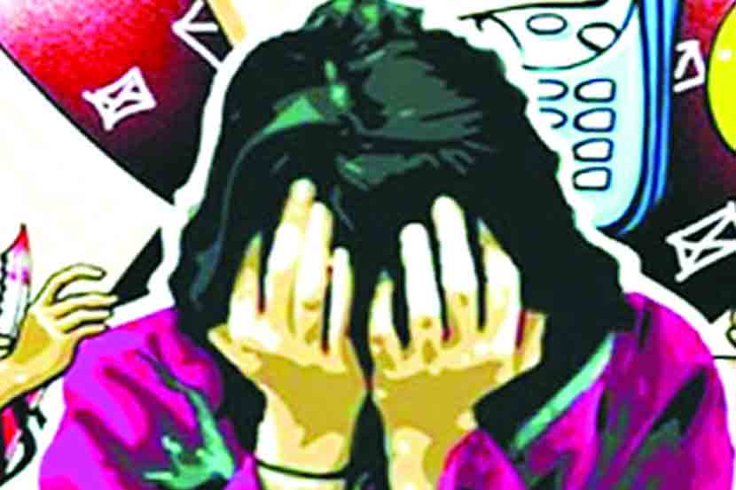
कौटुंबिक हिंसा - अर्थ
“कौटुंबिक पातळीवर होणा-या अन्याय, अत्याचार आणि हिंसाचार याला इंग्रजीमध्‍ये Domestic Violence म्‍हटले जाते. ज्‍याला मराठी भाषेत घरगुती हिंसाचार अथवा कुटुंबाअंतर्गत हिंसाचार म्‍हटले जाते.”
वर्मा कमेटीच्या अहवालानुसार, “ कौटुंबिक जीवनातील पुरुषांकडून एखाद्या स्‍त्रीवरील अन्‍याय अत्‍याचार होणे किंवा स्‍त्रीला शारिरीक नुकसान होईल असे कृत्य पुरुषांकडून घडणे, स्‍त्रीला मानसिक धक्‍का पोहचेल असे शाब्‍दीक टोमणे मारणे म्‍हणजे कौटुंबिक हिंसा होय.”

Slide 3
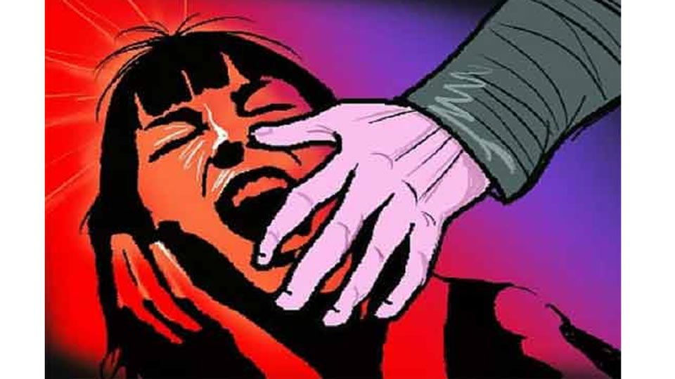
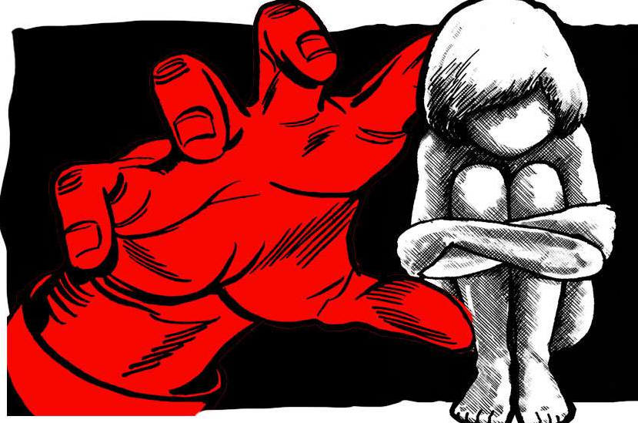
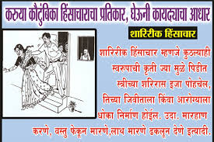
कौटुंबिक हिंसा - अर्थ
2005 च्‍या घरगुती हिंसेपासुन महिला संरक्षण कायदयात केलेली घरगुती हिंसेची व्‍याख्‍या
(अ) पिडीत व्‍यक्‍तीच्‍या अंगाची, स्‍वास्‍थाची, सुरक्षित जीवनाची हानी करीत असो किंवा ज्‍यांची प्रवृत्‍ती पिढीत व्‍यक्‍तीच्‍या शरीराच्या लैंगिक, मौखिक, भावनात्मक दुरुपयोग आणि आर्थिक दुरुपयोग केला जातो.
(ब) हुंडयाच्या रुपात संपत्ती मौल्यवान वस्तु यांच्या मागणीकरिता पिडीत व्‍यक्तीला हानी पोहचवली जाते.
(क) वरील दोन्ही प्रकारचे वर्तन अशा प्रकारच्या धमकीचा प्रभाव निर्माण करुन शारिरीक किंवा मानसिक उत्पीडन करणारे आचरण किंवा कृत्य यांचा समावेश घरगुती हिंसेमध्ये होतो.

Slide 4
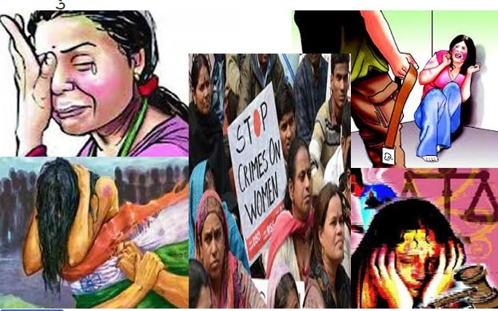
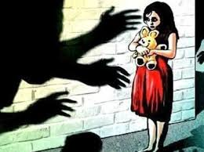
कौटुंबिक हिंसेचे स्वरुप -
स्त्री हत्या व बालिका हत्या
भावनात्मक दुरुपयोग
शारिरीक हिंसा
सासरी व माहेरी होणारी घरगुती हिंसा
हुंडा बळी
अल्पवयीत मुलींवर लैंगिक हल्ले

Slide 5
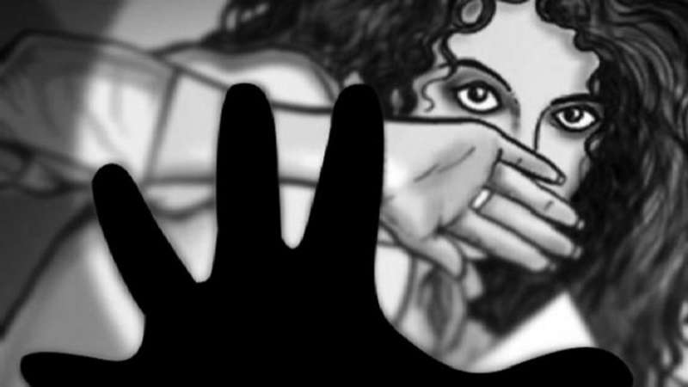
कौटुंबिक हिंसाचाराची कारणे -
दोषपूर्ण समाजीकरण
पुरुषसत्ताक कुटुंबपध्दती
हुंडा पध्दती
स्त्रियांचे आर्थिक परावलंबित्व
मद्यपान
लोकांचे घरगुती हिंसेकडे दुर्लक्ष

Slide 6
कौटुंबिक हिंसेचे दुरगामी परिणाम -
स्त्रियांच्या वैवाहिक जीवनातील समस्या
स्त्रियांच्या आरोग्याचा प्रश्न
वधूला जाळण्याचा प्रश्न
स्त्री-पुरुष संख्‍येत तफावत
लैंगिक दूरव्यवहाराची समस्या
स्त्रियांचा मानसिक छळ करणे
आत्महत्या

Slide 7
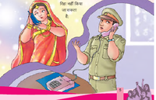
कौटुंबिक हिंसा कमी करण्याचे उपाय -
पोलीस स्टेशनला तक्रार करण्यास प्रेरीत करणे
शेजारी व नातेवाईकांनी हस्तक्षेप करावा
संतुलित व्यक्तीमत्व विकास
स्त्रियाना आत्मनिर्भर करणे
स्त्री-शिक्षणाचा प्रसार
कायद्याची प्रत्यक्ष अंमलबजावणी
महिला संघटना

Slide 8
धन्‍यवाद !

